Slide 1
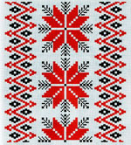


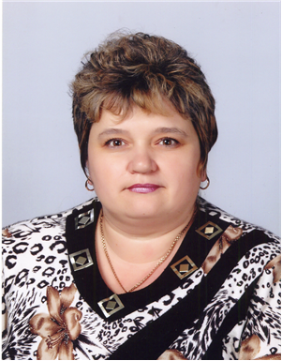

Солоницівський колегіум
вчитель математики
Кононенко Наталія Вікторівна

Slide 2
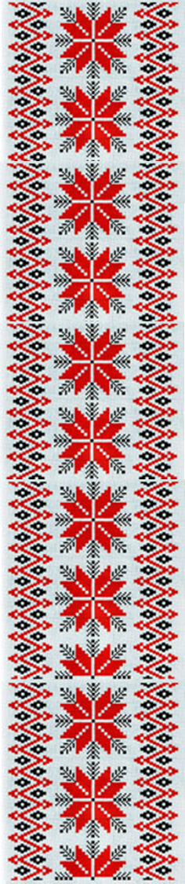


Тема, над якою працюю:
«Ефективне використання інноваційно-освітніх технологій на уроках математики»
Життєве кредо: "Роби людям добро – воно повернеться тобі сторицею"
Педагогічне кредо: "Учитись важко, а учить ще важче. Але не мусиш зупинятись ти. Як дітям віддаси усе найкраще, то й сам сягнеш нової висоти"

Slide 3
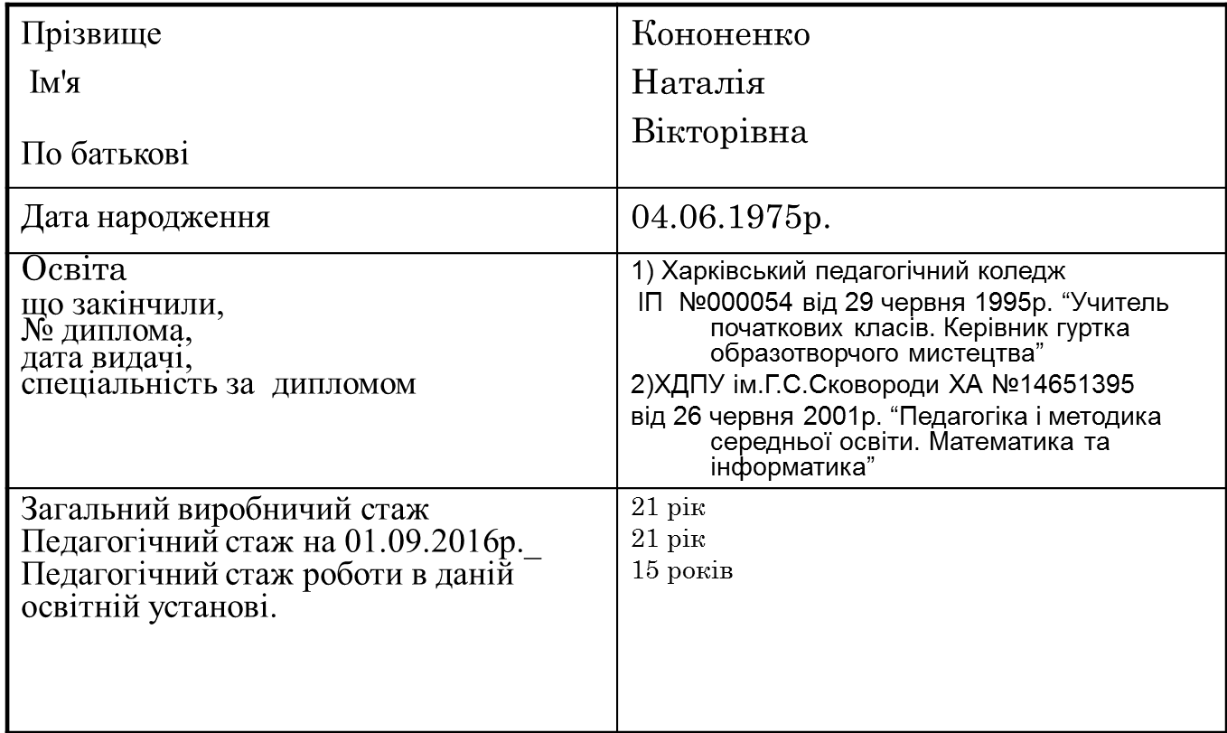
Загальні відомості

Slide 4
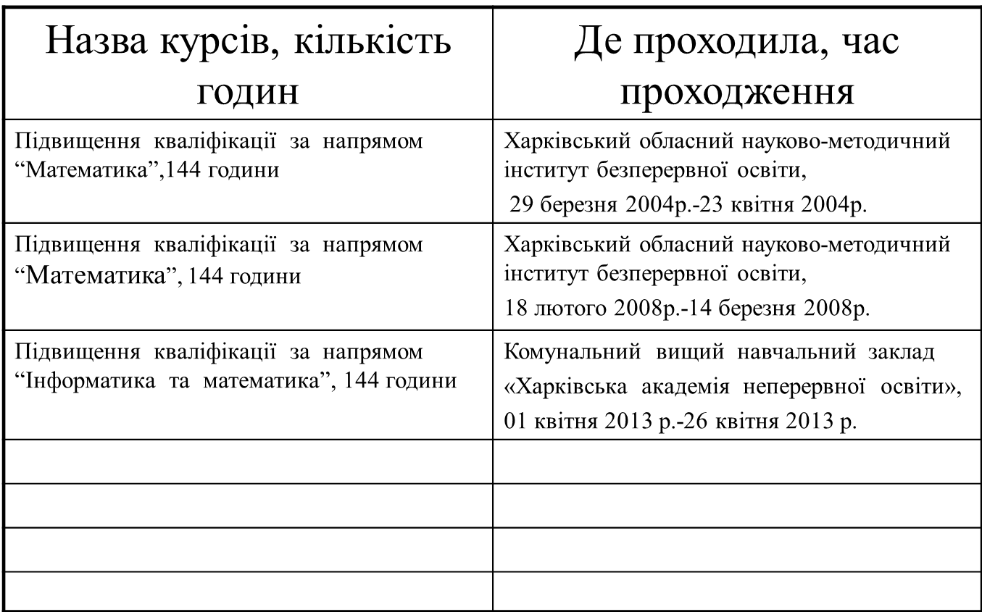
Підвищення кваліфікації

Slide 5
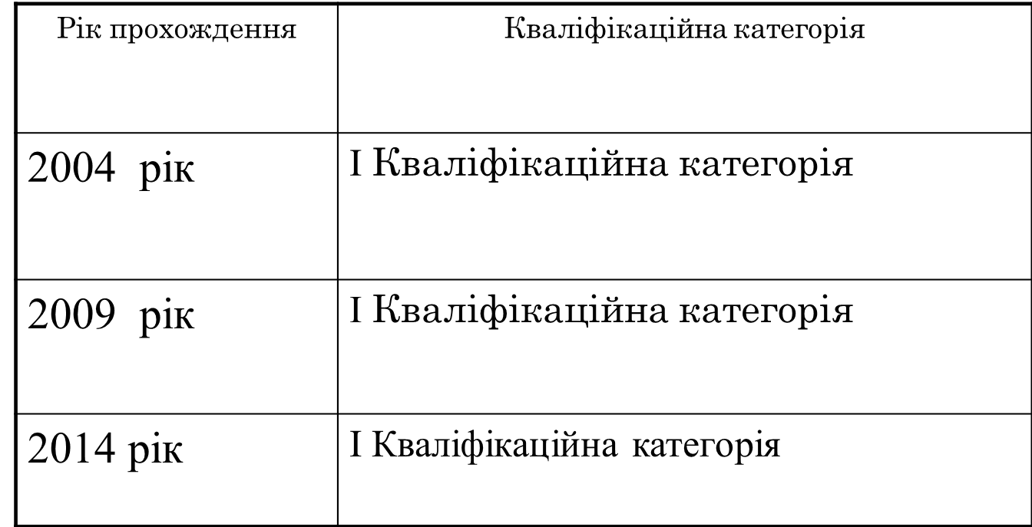
Відомості про атестацію

Slide 6
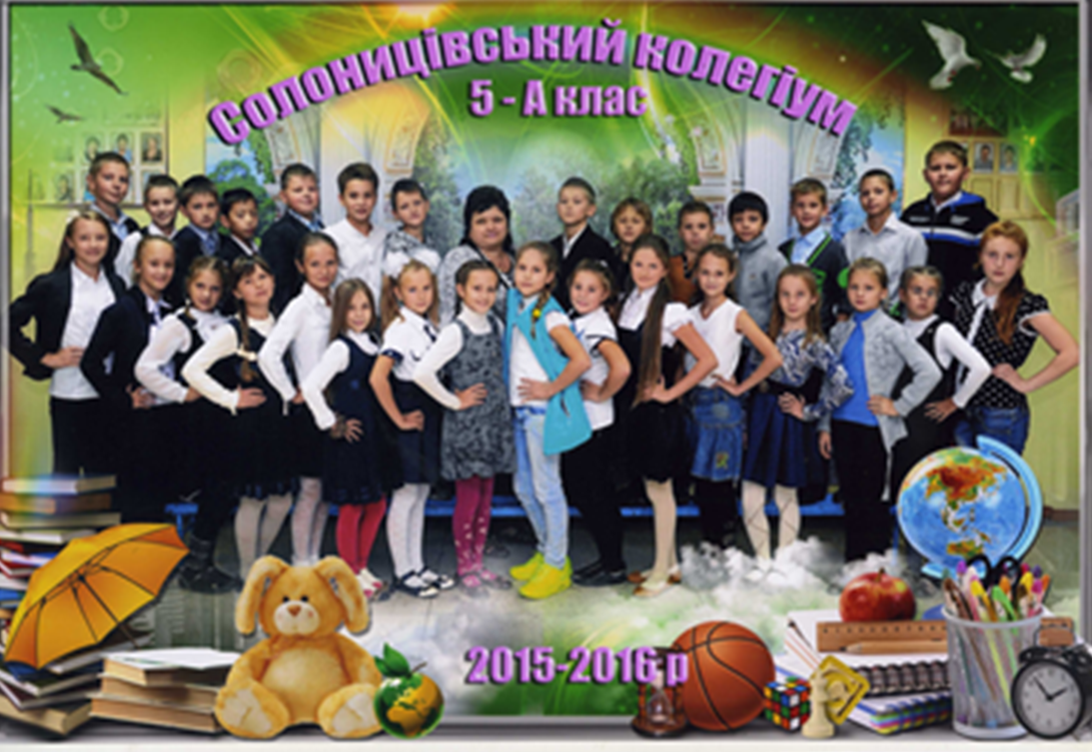
Класний керівник 5-А класу

Slide 7
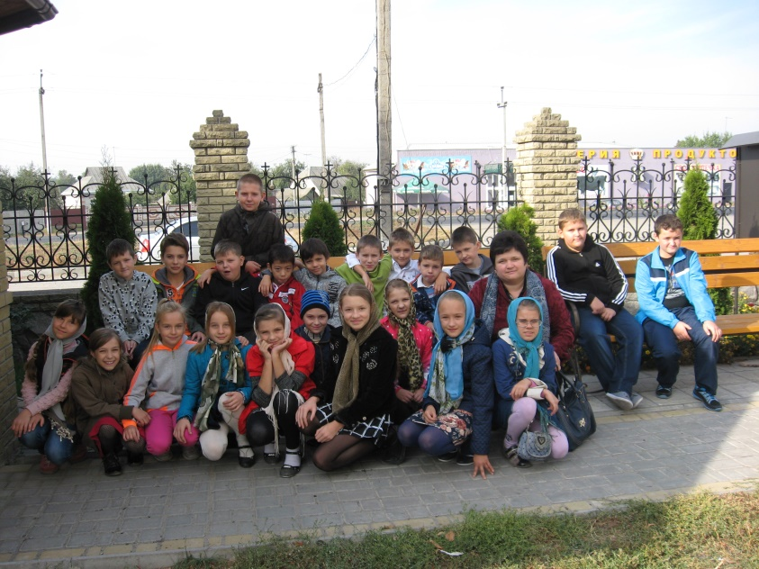
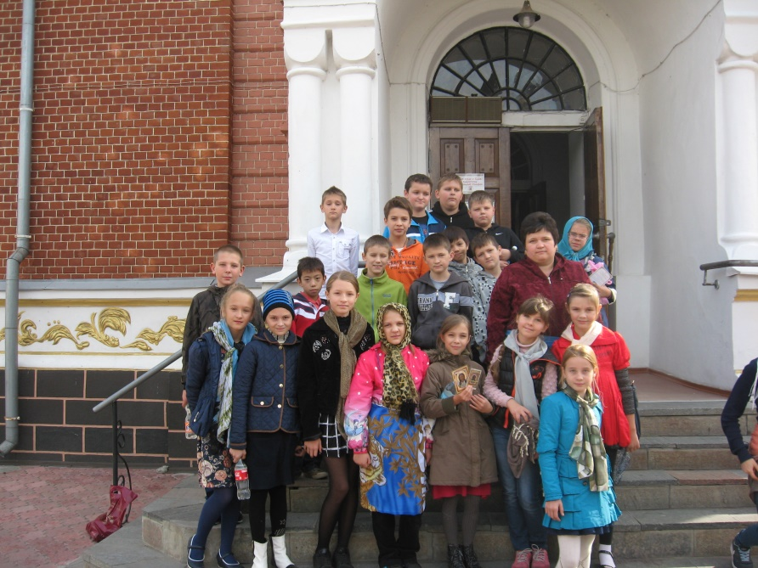
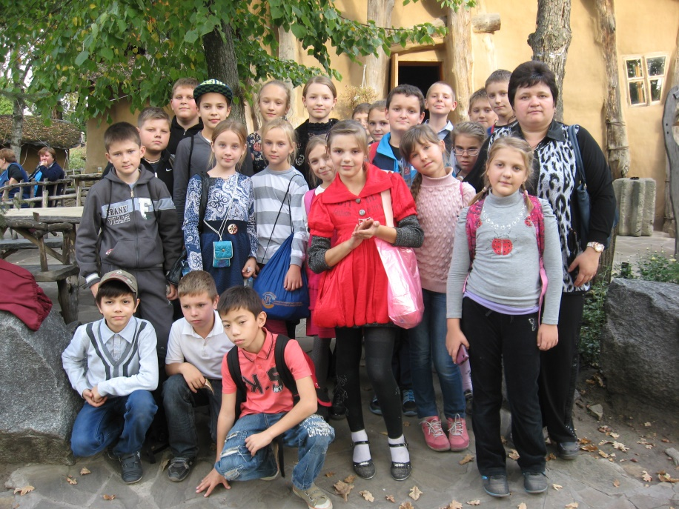
Ми подорожуємо

Slide 8
Дякую за увагу!

